Slide 1

BAΣΕΙΣ

Slide 2
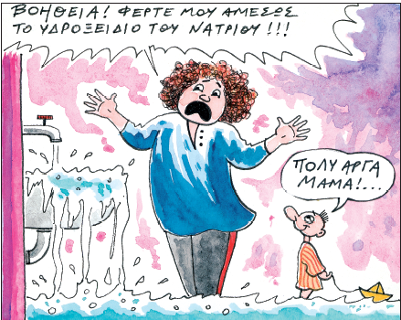

Slide 3
ΟΗ⁻¹ υδροξείδιο
ΧΗΜΙΚΟΙ ΤΥΠΟΙ ΒΑΣΕΩΝ
Μέταλλο + ΟΗ⁻¹
Να⁺¹ + ΟΗ⁻¹ → ΝαΟΗ
υδροξείδιο του νατρίου
Cα⁺² + ΟΗ⁻¹ →
Cα(ΟΗ)₂
υδροξείδιο του ασβεστίου
Αl⁺³ + OH⁻¹→
Al(OH)₃
υδροξείδιο του αργιλίου
ΝΗ₃
αμμωνία

Slide 4

Πού υπάρχουν
βάσεις;

Slide 5
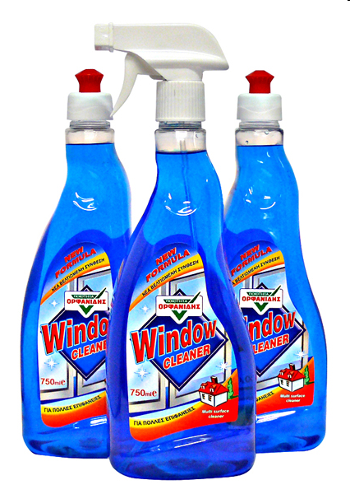

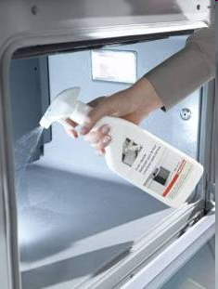
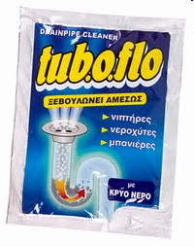
αμμωνία
Υδροξείδιο του νατρίου

Slide 6
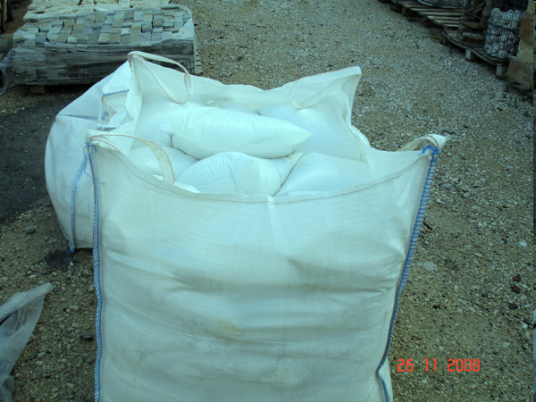
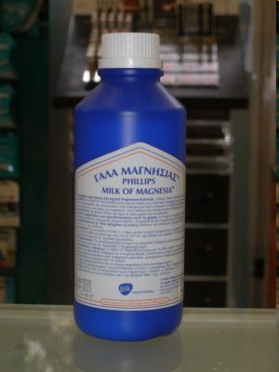

Υδροξείδιο του
ασβεστίου
Υδροξείδιο του μαγνησίου
Υδροξείδιο του αργιλίου

Slide 7
Τι συμβαίνει κατά τη διάλυση των βάσεων στο νερό;

Slide 8
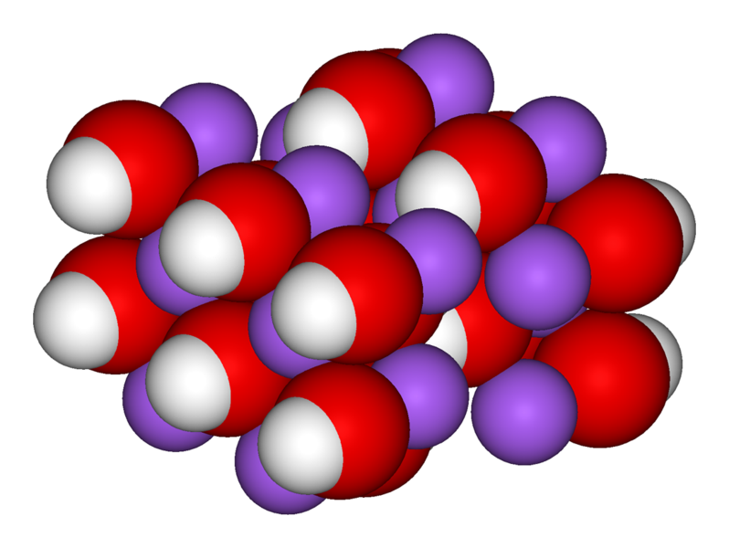

Slide 9
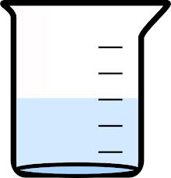
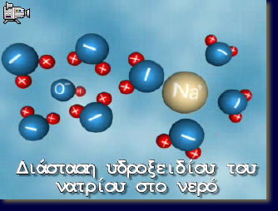
ΝαΟΗ
Να⁺¹
+ ΟΗ⁻¹
Να⁺
Ο⁻
Η

Slide 10

ΔΙΑΛΥΣΗ ΒΑΣΕΩΝ ΣΤΟ ΝΕΡΟ
ΝαΟΗ →
Να⁺¹ + ΟΗ⁻¹
Cα(ΟΗ )₂ →
Cα⁺² + 2ΟΗ⁻¹
Αl(ΟΗ )₃ →
Al⁺³ + 3ΟΗ⁻¹
ΝΗ₃ +Η₂Ο →ΝΗ₄⁺ + ΟΗ⁻¹
Ποια ιόντα περιέχονται σε όλα τα υδατικά διαλύματα των βάσεων;

Slide 11

Να⁺¹
Cα⁺²
ΝΗ₄⁺¹
ΟΗ⁻¹
ΟΗ⁻¹
ΟΗ⁻¹
διάλυμα ΝαΟΗ
διάλυμα Cα(ΟΗ)₂
διάλυμα ΝΗ₃
Επομένως στα ανιόντα υδροξειδίου οφείλονται οι κοινές ιδιότητες των διαλυμάτων των βάσεων
Τα ανιόντα υδροξειδίου ΟΗ⁻

Slide 12
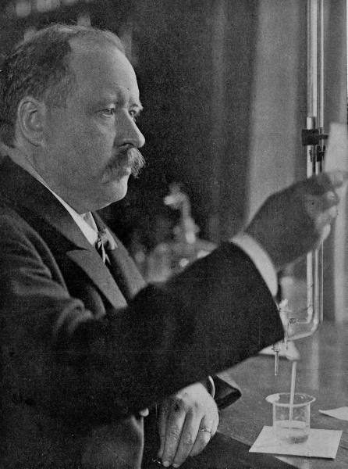
Βάση ^{νερό} κατιόντα + ανιόντα υδροξειδίου
ΟΗ⁻
ΒΑΣΕΙΣ ΟΝΟΜΑΖΟΝΤΑΙ ΟΙ ΕΝΩΣΕΙΣ
ΠΟΥ ΌΤΑΝ ΔΙΑΛΥΘΟΥΝ ΣΤΟ ΝΕΡΟ
ΔΙΝΟΥΝ ΑΝΙΟΝΤΑ ΥΔΡΟΞΕΙΔΙΟΥ ΟΗ⁻

Slide 13
Ποιες είναι οι ιδιότητες των διαλυμάτων των βάσεων;

Slide 14
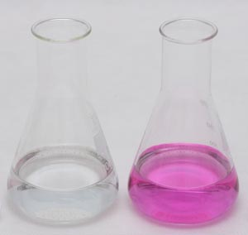
ΙΔΙΟΤΗΤΕΣ ΔΙΑΛΥΜΑΤΩΝ ΒΑΣΕΩΝ
Τα διαλύματα των βάσεων μεταβάλλουν το χρώμα των δεικτών
πείραμα
Φαινολοφθαλείνη : άχρωμη κόκκινο (φούξια)
Μπλε της βρωμοθυμόλης : πράσινο μπλέ

Slide 15
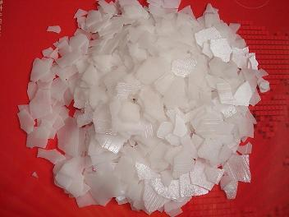
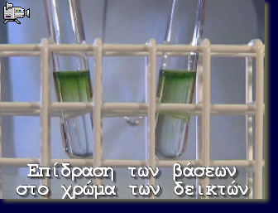
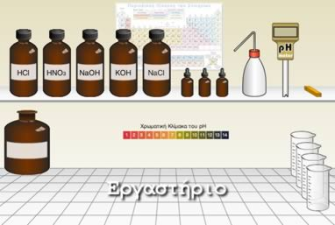
ΙΔΙΟΤΗΤΕΣ ΒΑΣΕΩΝ
1.Καυστική γεύση
2. Σαπωνοειδή αφή
3. Μεταβάλλουν το χρώμα των δεικτών

Slide 16
Το σύνολο των ιδιοτήτων των διαλυμάτων των βάσεων ονομάζεται βασικός χαρακτήρας

Slide 17
